Slide 1
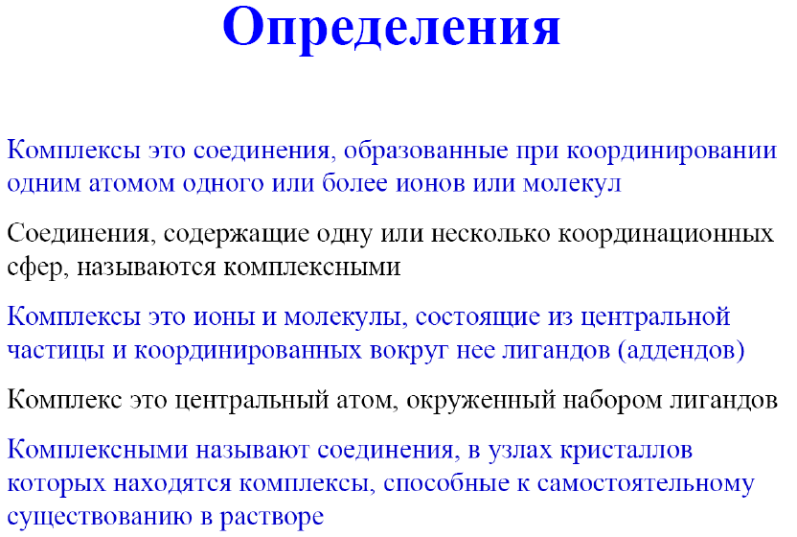
Комплексные соединения

Slide 3
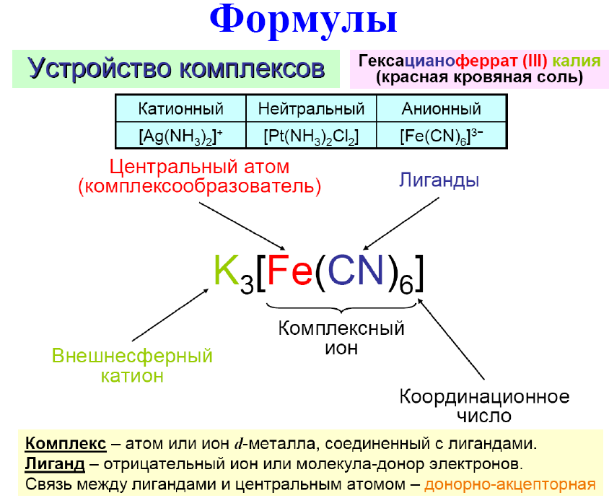

Slide 5
Теория Вернера
Загадка |  |  | Разгадка
Формула | Число ионов | Число ионов Cl⁻
PtCl₄·6NH₃ | 5 | 4 | [Pt(NH₃)₆]Cl₄ = [Pt(NH₃)₆]⁴⁺ + 4Cl⁻
PtCl₄·5NH₃ | 4 | 3 | [Pt(NH₃)₅Cl]Cl₃ = [Pt(NH₃)₅Cl]³⁺ + 3Cl⁻
PtCl₄·4NH₃ | 3 | 2 | [Pt(NH₃)₄Cl₂]Cl₂ = [Pt(NH₃)₄Cl₂]²⁺ + 2Cl⁻
PtCl₄·3NH₃ | 2 | 1 | [Pt(NH₃)₃Cl₃]Cl = [Pt(NH₃)₃Cl₃]⁺ + Cl⁻
PtCl₄·2NH₃ | 0 | 0 | [Pt(NH₃)₂Cl₄] не диссоциирует
KCl·PtCl₄·NH₃ | 2 | 0 | K[Pt(NH₃)Cl₅] = [Pt(NH₃)Cl₅]⁻ + K⁺
2KCl·PtCl₄ | 3 | 0 | K₂[PtCl₆] = [PtCl₆]²⁻ + 2K⁺

Slide 6
Донорно-акцепторный механизм: лиганд предоставляет электронную пару (основание Льюиса), а центральный атом вакантную орбиталь (кислота Льюиса).
Координационные (комплексные) соединения характерны прежде всего
для d-элементов (а также f-элементов) –
есть вакантные орбитали металла, и они способны принимать электронную пару
от лиганда

Slide 7
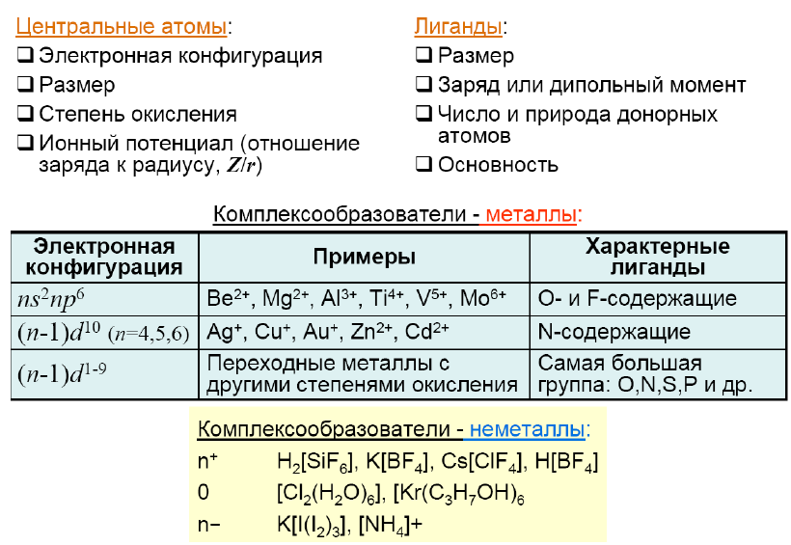

Slide 8
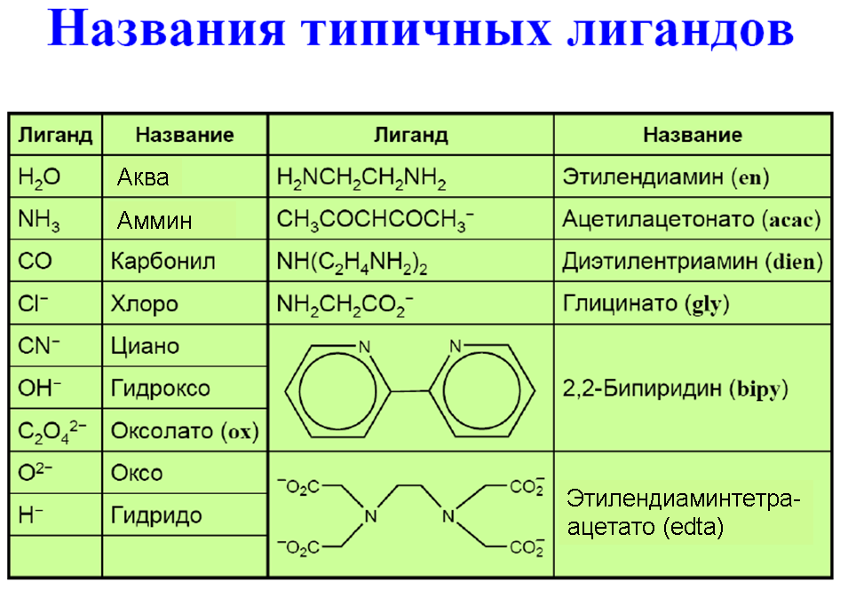
Аква
Этилендиамин (en)
Аммин
Ацетилацетонато (acac)
Карбонил
Диэтилентриамин (dien)
Хлоро
Глицинато (gly)
Циано
Гидроксо
2,2-Бипиридин (bipy)
Оксалато (ох)
Оксо
Этилендиаминтетра-ацетато (edta)
Гидридо

Slide 9
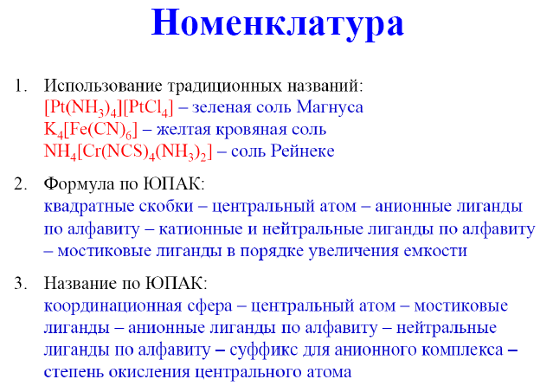

Slide 10
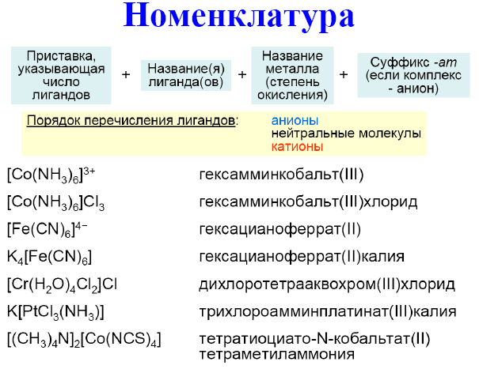
гексамминкобальт(III)
хлорид гексамминкобальта(III)
гексацианоферрат(II)
гексацианоферрат(II) калия
хлорид дихлоротетрааквахрома(III)
K[Pt(NH₃)Cl₃]
трихлороамминплатинат(II) калия
тетратиоцианато-N-кобальтат(II) тетраметиламмония

Slide 12
Дентатность

Slide 13
Амбидентатные лиганды

Slide 15
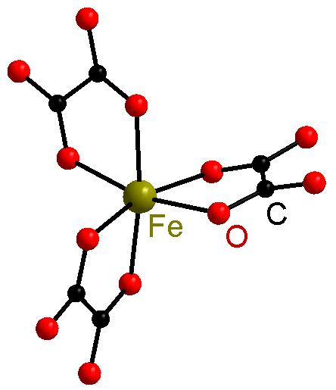
Примеры лигандов
Анионы бескислородных кислот: F⁻, Cl⁻, Br⁻, I⁻
Пример: K₂[HgI₄] – тетраиодомеркурат(II) калия.
Донорный атом O. Остатки кислородсодержащих кислот:
CH₃COO⁻ – ацетато-лиганд; CO₃²⁻ – карбонато-лиганд;
C₂O₄²⁻ – оксалато-лиганд.
Пример: K₃[Fe(C₂O₄)₃] –
триоксалатоферрат(III) калия
этилендиаминтетраацетат (edta) – лиганд

Slide 16
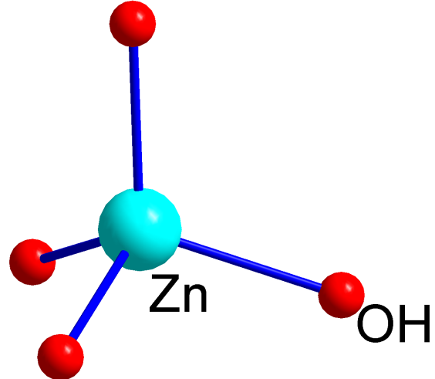
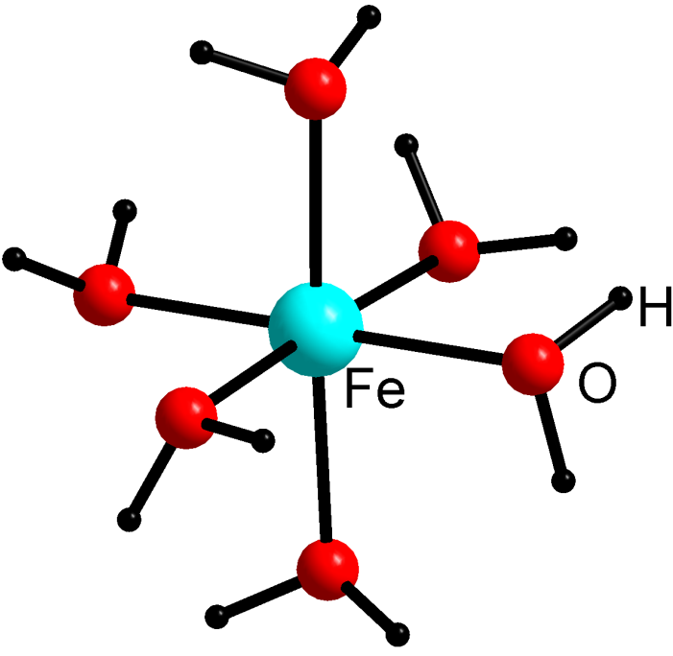
Донорный атом O:
OH⁻ – гидроксо-лиганд;
O²⁻ – оксо-лиганд;
O₂²⁻ – пероксо-лиганд;
K₂[Zn(OH)₄] – тетрагидроксоцинкат(II) калия.
Электронейтральные молекулы с донорными атомами O:
H₂O – аква-лиганд;
[Fe(H₂O)₆](ClO₄)₃ – гексаакважелезо(III) перхлорат

Slide 17
Электронейтральные молекулы с донорными атомами N
NH₃ – аммин (лиганд)
Пиридин (Py)
Этилендиамин (en)
[Pt(en)₂]Cl₂ – бис(этилендиамин)платина(II) хлорид
Электронейтральные молекулы с донорными атомами S
H₂S – слабый лиганд; тиоэфиры, тиоспирты,
тиомочевина (Thio)
Электронейтральные молекулы с донорными атомами P
Ph₃P – трифенилфосфин
[Pt(PPh₃)₄] – тетракис(трифенилфосфин)платина

Slide 18
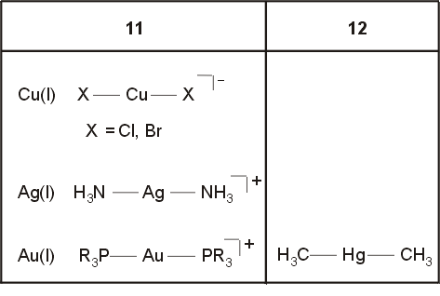
КООРДИНАЦИОННЫЕ ЧИСЛА И КООРДИНАЦИОННЫЕ ПОЛИЭДРЫ
Низкие КЧ = 2, 3 встречаются редко
КЧ = 2 характерно для Cu(I), Ag(I), Au(I) и Hg(II), линейные комплексы (угол 180^{о})
КЧ = 3 встречается очень редко, K[Cu(CN)₂]

Slide 19
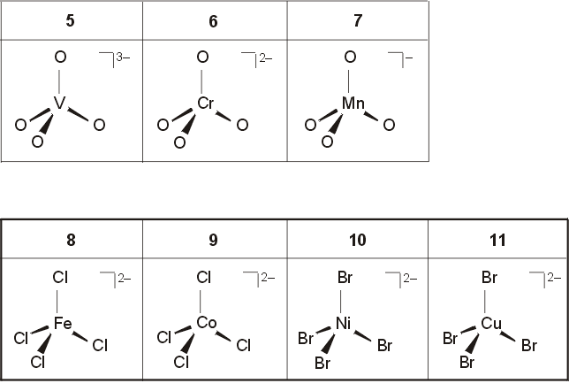
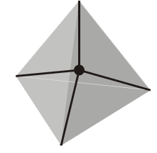
КЧ = 4 – огромное число соединений (тетраэдр или квадрат)
Тетраэдрическое окружение характерно для оксоанионов металлов 5, 6 и 7 групп в высших степенях окисления
и для галогенидных комплексов M(II) элементов 8 – 12 групп

Slide 20
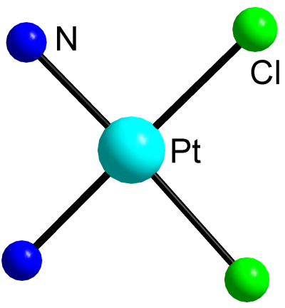
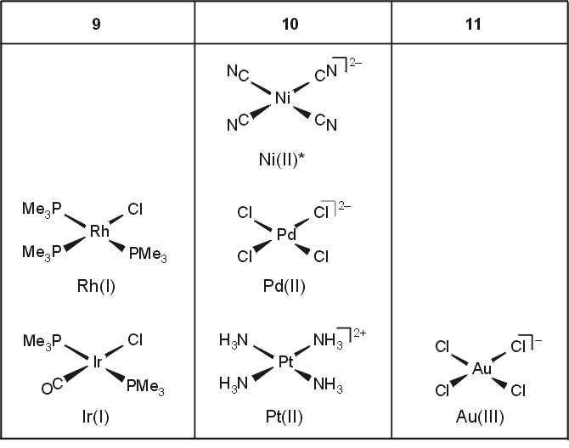
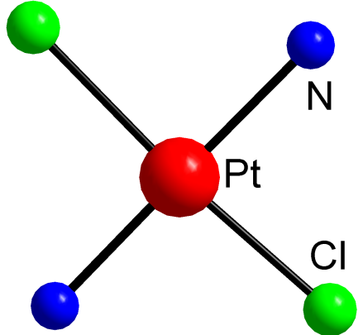
Квадрат характерен для металлов
с электронной конфигурацией d⁸
Очень характерен для Pt(II) и Pd(II); часто образуют Ni(II), Rh(I), Ir(I), Au(III).
[Pt(NH₃)₂Cl₂] – два геометрических изомера – цис- и транс-.
Свойства отличаются очень сильно: цис-изомер является лучшим препаратом для химиотерапии рака, транс-изомер ядовит
и не обладает противораковыми свойствами

Slide 21
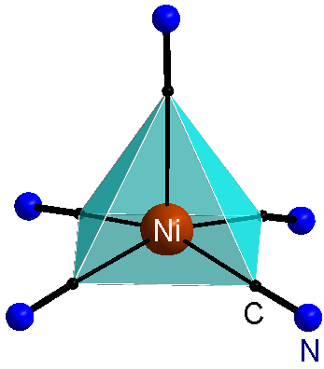
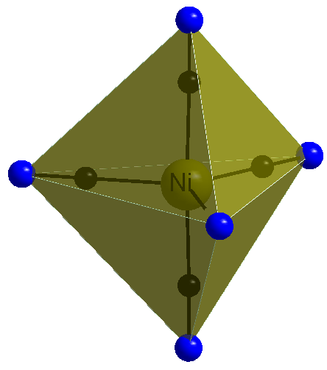
КЧ = 5 менее распространено (квадратная пирамида и тригональная бипирамида)
Fe
C
O
пентацианоникелат(II), [Ni(CN)₅]³⁻
Пентакарбонил железа, [Fe(CO)₅]

Slide 22
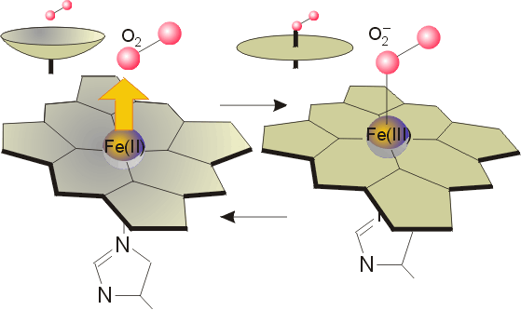
Гемоглобин
порфириновый цикл

Slide 23
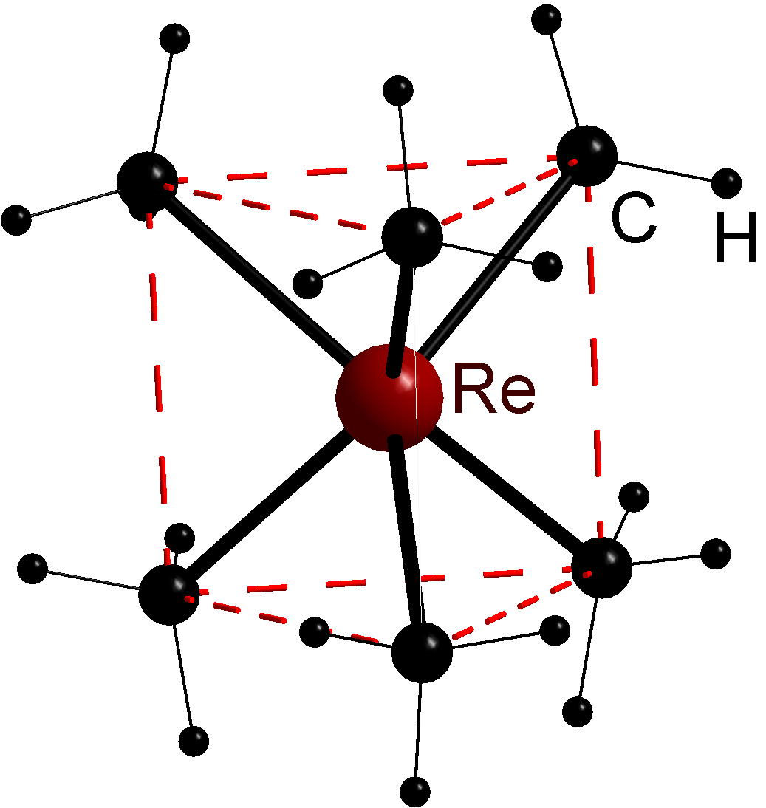
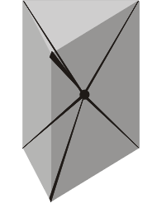
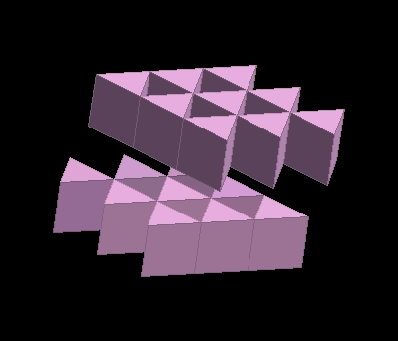
КЧ = 6 наиболее распространено
Координационные полиэдры для почти всех комплексов
с КЧ = 6 являются октаэдрами, редко тригональной призмой:
[Re(CH₃)₆]
молибденит MoS₂

Slide 24

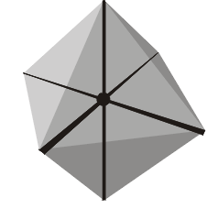
КЧ = 6
Наиболее характерно
для металлов с электронной конфигурацией от d⁰ до d⁹
Примеры: d⁰ – [Sc(H₂O)₆]³⁺; d³ – [Cr(H₂O)₆]³⁺;
d⁵ – [Fe(CN)₆]³⁻; d⁶ – [RhCl₆]³⁻

Slide 25
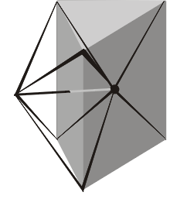
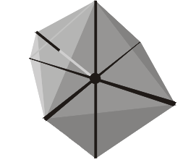
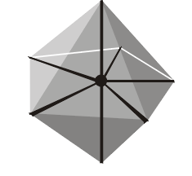
КЧ = 7
пентагональная бипирамида
[UO₂(H₂O)₅]²⁺
тригональная призма с одной шапкой [NbF₇]²⁻
октаэдр с одной шапкой [TaCl₄(PMe₃)₃]

Slide 26
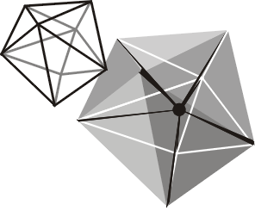
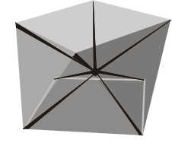
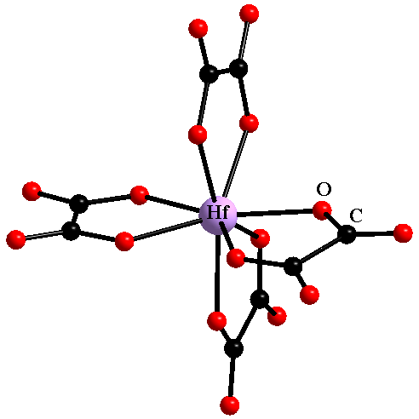
КЧ = 8
додекаэдр [Hf(ox)₄]⁴⁻
квадратная антипризма
[Mo(CN)₈]³⁻

Slide 27
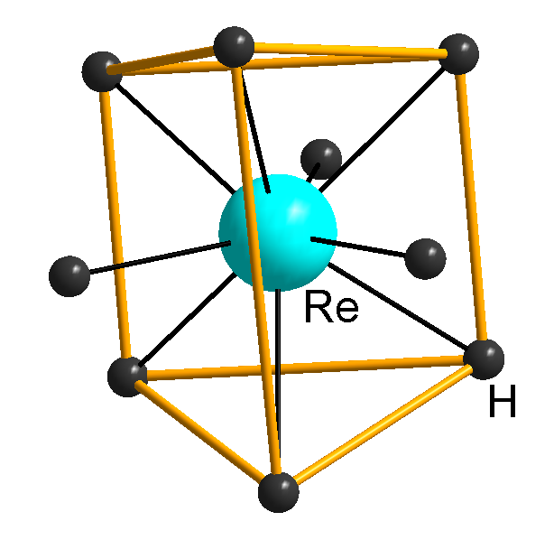
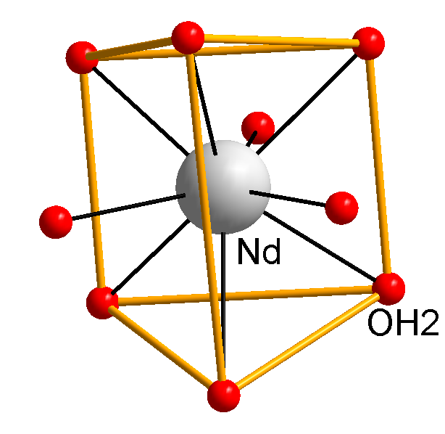
КЧ = 9
КЧ = 9 важно для лантаноидов, так как катионы Ln³⁺ имеют достаточно большие размеры: тригональная призма с тремя шапками:
[Nd(H₂O)₉]³⁺ [ReH₉]²⁻

Slide 28
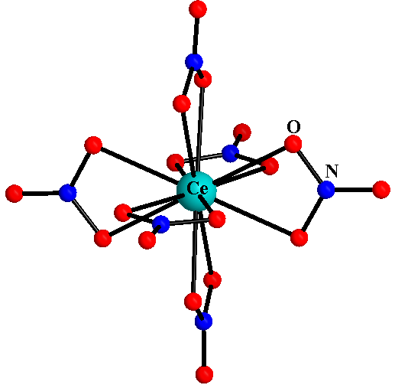
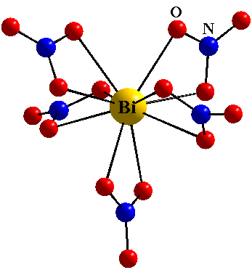
КЧ = 10, 12
КЧ = 10, [Bi(NO₃)₅]²⁻
КЧ=12, [Ce(NO₃)₆]²⁻

Slide 30
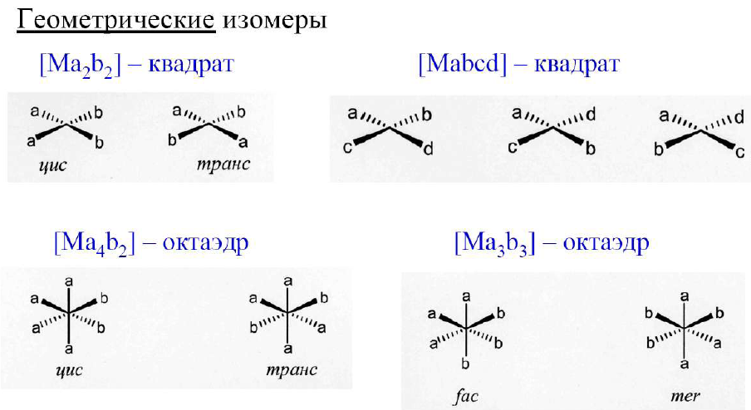

Slide 31
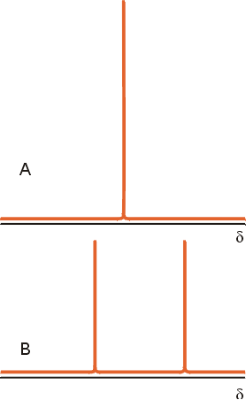
Определение строения изомеров
Рентгеноструктурный анализ,
ЯМР- спектроскопия и другие методы.

Slide 32
Ионизационная изомерия
Лиганды во внутренней и внешней координационной сфере меняются местами.
[Co(NH₃)₅Cl]CN – пентаамминхлорокобальт(II) цианид
[Co(NH₃)₅СN]Cl – пентаамминцианокобальт(II) хлорид
Частный случай ионизационной изомерии – гидратная изомерия:
CrCl₃.6H₂O – три изомера
Соединение | Цвет
[Cr(H₂O)₆]Cl₃ | фиолетовый
[Cr(H₂O)₅Cl]Cl₂.H₂O | светло-зеленый
[Cr(H₂O)₄Cl₂]Cl.2H₂O | темно-зеленый

Slide 33
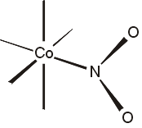
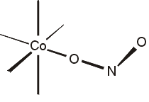
Связевая изомерия
характерна для комплексов с амбидентатными лигандами
нитро- нитрито-

Slide 34
Координационная изомерия
для комплексных соединений, в которых
и катион, и анион являются комплексными:
[Cu(NH₃)₄][PtCl₄] – фиолетовый цвет;
[Pt(NH₃)₄][CuCl₄] – желто-коричневый цвет

Slide 35
Координационная полимерия
связана с изменением молекулярной массы
комплексного соединения
[Pt(NH₃)₂Cl₂] – один атом платины, оба изомера (цис-
и транс-) желтого цвета;
[Pt(NH₃)₄][PtCl₄] – два атома платины, зеленая соль Магнуса;
[Pt(NH₃)₃Cl]₂[PtCl₄] – три атома платины, золотистый цвет

Slide 36
Хиральность и оптическая изомерия
Хиральный комплекс – изображение в зеркале не совпадает
с оригиналом (как правая и левая рука).
Два зеркальных изомера образуют пару энантиомеров.

Slide 37
Хиральные комплексы, если они стабильны и не переходят быстро друг в друга, являются оптически активными, вращают плоскость поляризации света в разных направлениях

Slide 38
Термодинамические свойства комплексов
Cd²⁺+ CN⁻  [Cd(CN)⁺]; K₁ = [Cd(CN)⁺]/[Cd²⁺][CN⁻];
[Cd(CN)]⁺ + CN⁻  [Cd(CN)₂]; K₂ = [Cd(CN)₂]/[ Cd(CN)⁺][CN⁻];
[Cd(CN)₂] + CN⁻  [Cd(CN)₃]⁻; K₃ = [Cd(CN)³⁻]/[Cd(CN)₂][CN⁻];
[Cd(CN)₃]⁻ + CN⁻  [Cd(CN)₄]²⁻; K₄ = [Cd(CN)₄²⁻]/[ Cd(CN)₃⁻][CN⁻];
К₁, K₂ и т. д. – константы ступенчатого комплексообразования.
Cd²⁺ + 4CN⁻  [Cd(CN)₄]²⁻; β = [Cd(CN)₄²⁻]/[ Cd²⁺][CN⁻]⁴;
β – суммарная (полная) константа устойчивости: β = K₁K₂K₃K₄
(константа нестойкости К_{нест} = 1/β)
ΔG = -RTlnK
ΔG < 0 – условие протекания реакции как самопроизвольного процесса

Slide 39
Константа образования характеризует устойчивость комплексов (в водных растворах).
Константа образования характеризует прочность связывания лиганда с металлом по сравнению
с прочностью связывания воды с металлом.
Обычно: К₁> К₂ > К₃ и т. д.
[M(H₂O)₅L] + L  [M(H₂O)₄L₂] + H₂O
[M(H₂O)₄L₂] + L  [M(H₂O)₃L₃] + H₂O
Статистический фактор!!!

Slide 40
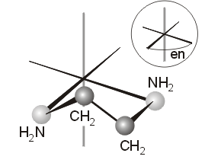
Хелатный эффект
Большая устойчивость хелатных комплексов
по сравнению с их нехелатными аналогами:
[Ni(H₂O)₆]²⁺ + 6 NH₃  [Ni(NH₃)₆]²⁺ + 6 H₂O β₆ = 10^{8,6}
[Ni(H₂O)₆]²⁺ + 3 en  [Ni(en)₃]²⁺ + 6 H₂O β₃ = 10^{18,3}
Энтропийный фактор: Δ_{r}G = Δ_{r}H – TΔ_{r}S = - RTlnK

Slide 41
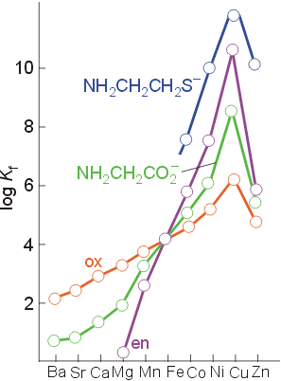
Ряд устойчивости
Ирвинга-Вильямса
lg β
Можно рассматривать с позиций теории ЖМКО
В ряду Ba²⁺ - Cu²⁺ β растут
(r ↓, и кислотность М²⁺ растет)
Zn²⁺ - более «мягкий» ион, и β ↓
Для ионов после Fe²⁺ (с большим числом d-электронов) β растут
по ряду донорных атомов O – N – S
Более «жесткие» ионы ЩЗМ и начала переходного ряда (до Fe²⁺) (с малым числом d-электронов) связывают лиганды в возрастающем порядке S – N – O

Slide 42
Кинетическая устойчивость комплексов
Термодинамика отражает только тот факт,
что комплекс может получиться.
Кинетика показывает, быстро или медленно
может получиться комплекс.
Лабильные комплексы подвергаются превращениям с большой скоростью.
Инертные комплексы подвергаются превращениям с малой скоростью.

Slide 43
Инертные и лабильные комплексы
[Fe(H₂O)₆]³⁺ и [Cr(H₂O)₆]³⁺ имеют высокие значения константы образования и, значит, приблизительно одинаковую термодинамическую стабильность:
[M(H₂O)₆]³⁺ + H₂O*  [M(H₂O)₅(H₂O*)]³⁺ + H₂O
t_{1/2} – время полуреакции;
для Fe³⁺, t_{1/2} = 1 сек – лабильный комплекс;
для Cr³⁺, t_{1/2} = 10000 сек – инертный комплекс

Slide 44
Инертные и лабильные комплексы
[Ni(CN)₄]²⁻ β₄ = 10²², термодинамически очень стабилен.
[Ni(CN)₄]²⁻ + 4CN⁻*  [Ni(CN*)₄]²⁻ + 4 CN⁻
Очень быстрая реакция, кинетически лабильный комплекс.
[Co(NH₃)₆]³⁺ + 6H₃O⁺  [Co(H₂O)₆]³⁺ + 6NH₄⁺
K = 10²⁵, но аммиачный комплекс кинетически инертен и может быть выделен из растворов
в концентрированной HCl

Slide 45
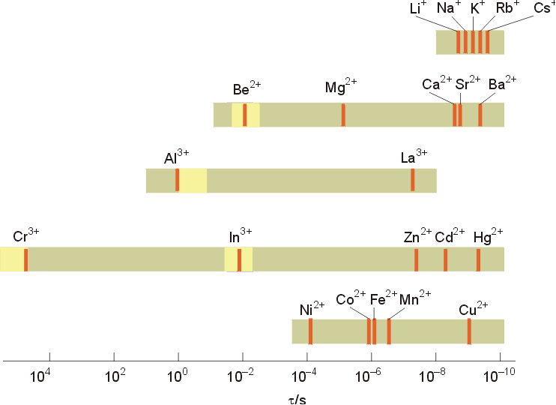
Инертные и лабильные комплексы

Slide 46
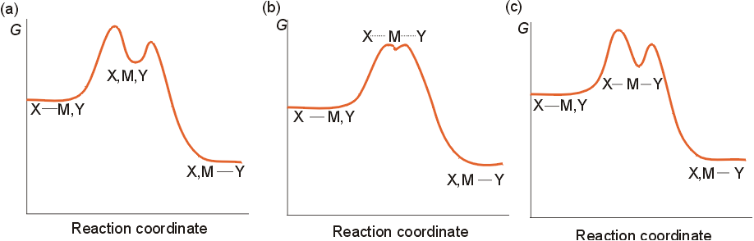
Механизмы реакций замещения лигандов
диссоциативный взаимного обмена ассоциативный

Slide 47
Глинка, стр. 377-378
Транс-влияние
+ NH₃
+ NH₃
- Cl⁻
- Cl⁻
- Cl⁻
+ NH₃
+ Cl⁻
+ NH₃
- NH₃
- Cl⁻
Н. С. Курнаков, Л. А. Чугаев,
И. И. Черняев
В квадратных комплексах Pt(II) некоторые лиганды облегчают замещение других лигандов, находящихся в транс-положении:
- NH₃
+ Cl⁻
+ Cl⁻
…
- NH₃
CN⁻ > CO > Thio > I⁻ > Br⁻ > Cl⁻ > NH₃ > H₂O

Slide 48
Химическую связь в комплексных соединениях описывают методами:
Валентных связей
Теории кристаллического поля
Молекулярных орбиталей (теория поля лигандов)

Slide 49
Метод валентных связей
Связь в комплексном соединении ковалентна и осуществляется по донорно-акцепторному механизму за счет перекрывания вакантных орбиталей ц.а. и заполненных орбиталей лиганда
Третьяков, с. 192

Slide 50
В применении к комплексным соединениям – Л. Полинг

Slide 51

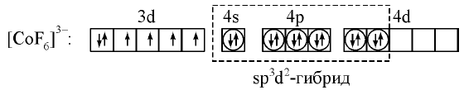
Строение ионов [Co(NH₃)₆]³⁺ и [CoF₆]³⁻ по методу ВС
Co³⁺
диамагнитный внутриорбитальный
парамагнитный внешнеорбитальный

Slide 52

Строение комплексов никеля(II) по методу ВС
диамагнитный квадрат
[NiCl₄]²⁻:
парамагнитный тетраэдр
диамагнитный тетраэдр

Slide 53
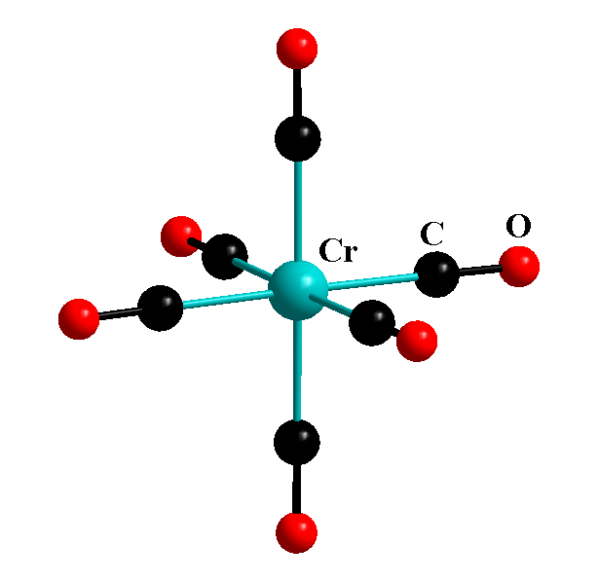
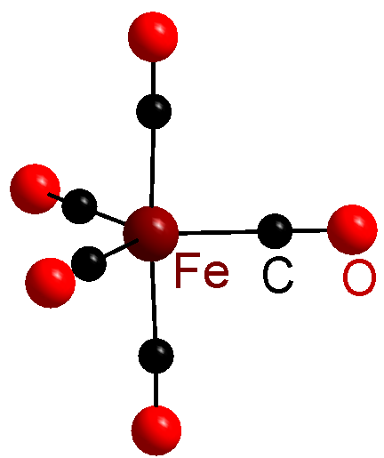
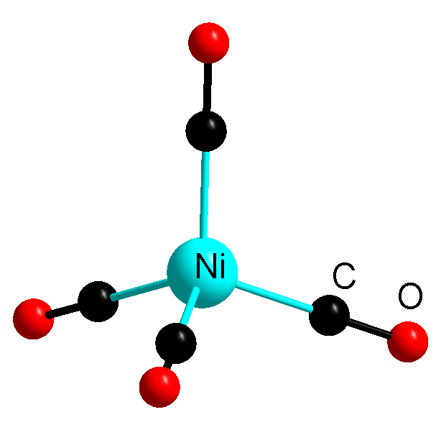
Карбонилы металлов
Правило 18 электронов: s²p⁶d¹⁰ ⇒ 2 + 6 + 10 = 18
[Cr(CO)₆]: 6 + 2 x 6 = 18;
[Fe(CO)₅]: 8 + 2 x 5 = 18;
[Ni(CO)₄]: 10 + 2 x 4 = 18

Slide 54
Ограничения МВС
МВС:
- Описывает геометрическое строение известных комплексов.
- Описывает, как связана геометрия комплекса с его магнитными свойствами, но не объясняет, почему они такие.
Кроме того, МВС:
Не имеет предсказательной силы
Не дает оценки предпочтительности того или иного варианта заполнения электронных оболочек
Не объясняет различную окраску комплексных соединений
Не объясняет различия в устойчивости комплексов
Не учитывает π–связывания
Не имеет энергетических характеристик

Slide 55
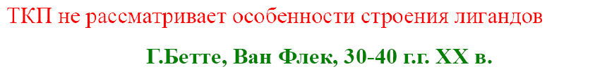
Теория кристаллического поля

Slide 56
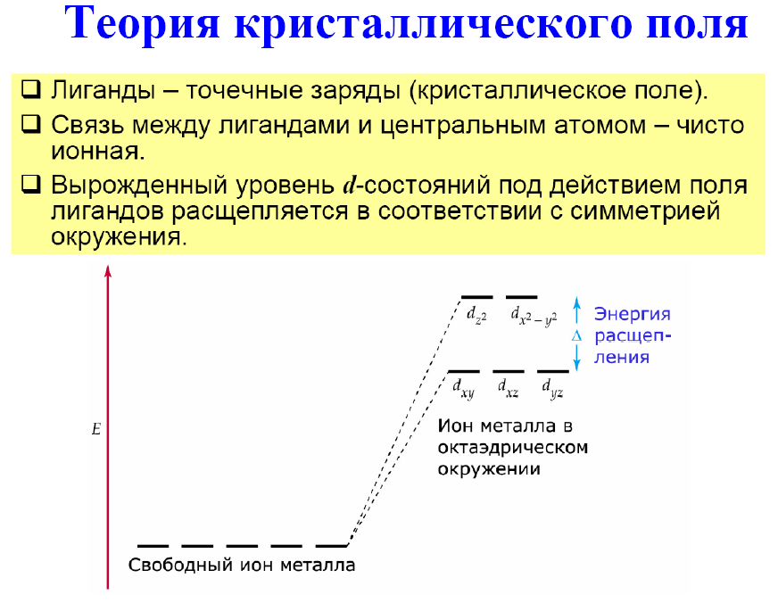

Slide 57
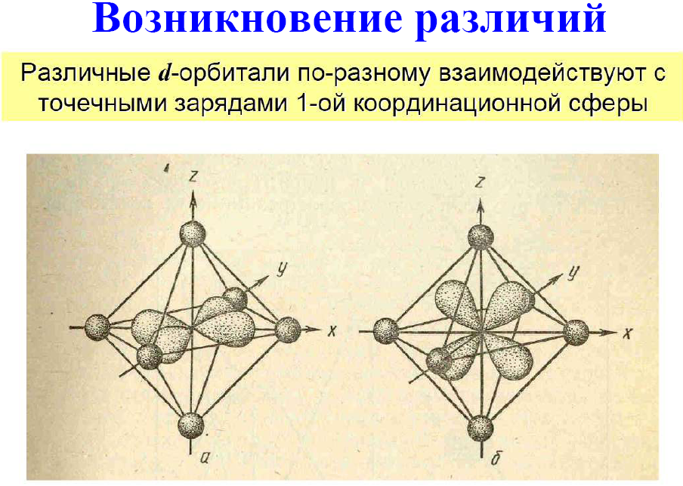

Slide 58
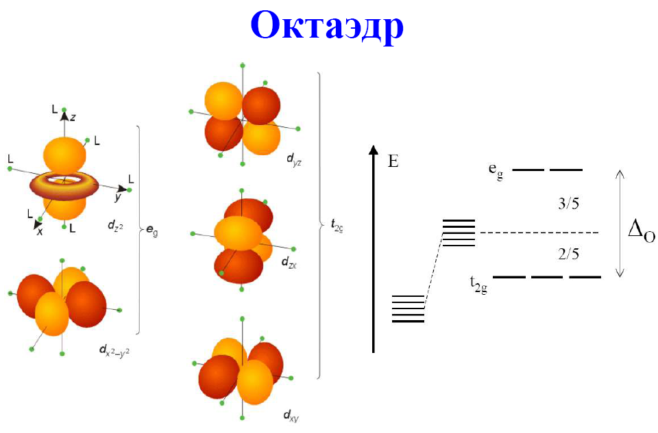

Slide 59
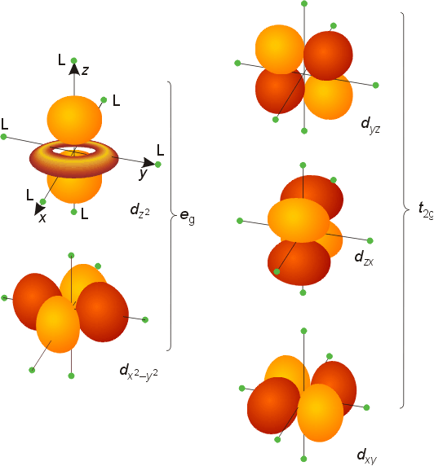
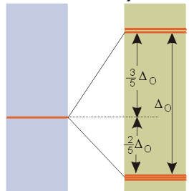
Октаэдрические комплексы
Сферическое окружение
Октаэдрическое окружение
e_{g}
t_{2g}
e_{g}
t_{2g}
Δ_{o} – параметр расщепления полем лиганда

Slide 60


Тетраэдрические комплексы
t₂
e
e
t₂
Δ_{т} < Δ_{o}

Slide 62
Расщепление d-орбиталей-1

Slide 63

Расщепление d-орбиталей-2

Slide 65
Спектрохимический ряд лигандов (Р. Цусида)
Лиганды располагают в порядке возрастания энергии перехода в ЭСП комплексов:
I⁻ < Br⁻ < Cl⁻ < F⁻ < OH⁻ < H₂O < Py < NH₃ < en < CN⁻ < CO
Лиганды слабого поля Лиганды сильного поля
Δ_{o} < P Δ_{o} > P
[CoX(NH₃)₅]²⁺: X = I, красно-фиолетовый цвет;
X = Cl, розовый цвет;
X = NH₃, желтый цвет
P – энергия спаривания

Slide 66
Для 3d⁴, 3d⁵, 3d⁶, 3d⁷ существуют высокоспиновые
и низкоспиновые комплексы.
Для 3d¹, 3d², 3d³, 3d⁸, 3d⁹, 3d¹⁰ нет выбора, все однозначно (термины высокоспиновый, низкоспиновый не применимы!).
4d- и 5d-комплексы, как правило, низкоспиновые.
Δ_{o} возрастает по группе при увеличении атомного номера (4d-, 5d-орбитали более диффузные,
чем 3d-орбитали).
3d⁵, [Fe(ox)₃]³⁻, t_{2g}³e_{g}² – высокоспиновый
4d⁵, [Ru(ox)₃]³⁻, t_{2g}⁵ – низкоспиновый
4d⁴, [RuCl₆]²⁻, низкоспиновый, а лиганд слабого поля

Slide 67
↓
Энергия стабилизации кристаллическим полем (ЭСКП)
↑
↑
↓
Конфигурация d-подуровня ц.а. и ЭСКП в слабом октаэдрическом поле
↑
↓
↓
Хьюи, с. 256
↑
↑
↓
В сильном поле следует учитывать, что энергия спаривания P > 10Dq

Slide 68

Электронные спектры поглощения (окраска)
(490 нм)
E = chṽ_{max}N_{A} = 243 кДж/моль
Поглощается желто-зеленый цвет
e_{g}← t_{2g}
d¹-комплекс [Ti(H₂O)₆]³⁺ – красно-фиолетовый цвет

Slide 69


Электронные спектры поглощения (окраска)

Slide 71
1 кДж/моль = 83.593 см⁻¹

Slide 72
Спектрохимический ряд металлов
Mn²⁺< Ni²⁺ < Co²⁺ < Fe²⁺ < Fe³⁺ < Co³⁺ < Mn⁴⁺ < Rh³⁺ < Pd⁴⁺ < Pt⁴⁺
Δ_{o} возрастает при увеличении степени окисления металла (меньше размер катиона, короче длина связи M–L).
Δ_{o} возрастает по группе при увеличении атомного номера (4d-, 5d-орбитали более диффузные, чем 3d-орбитали)

Slide 73


Slide 74

Магнитные свойства комплексов
Диамагнитные вещества выталкиваются из магнитного поля.
Парамагнитные вещества втягиваются в магнитное поле (можно определить число неспаренных электронов)

Slide 76


Slide 78

Учитываются

Slide 80


Молекулярные орбитали
многоатомных молекул
Используется метод групповых орбиталей лигандов
взаимодействие ц.а. с АО остальных атомов,
а не АО всех атомов друг с другом

Slide 81

Энергетические диаграммы МО гетероядерных многоатомных молекул
СН₄
соответствие орбиталей по симметрии:
АО_{С} АО_{Н}
2s ГОЛ1
2p_{x} ГОЛ2
2p_{y} ГОЛ3
2p_{z} ГОЛ4

Slide 84

Разрыхляющие
НВМО
Несвязывающие
ВЗМО
Связывающие

Slide 85

Молекулярные орбитали СО
НВМО
σ-донор
π-акцептор
ВЗМО

Slide 86
Влияние π-лигандов
(F⁻)
CO
σ-донор
р
π-акцептор

Slide 87
Методы синтеза КС
реакции обмена в водных растворах;
реакции обмена в неводных растворах;
3) окислительно-восстановительные реакции
в растворах.
Реакция CuSO₄ в воде с аммиаком:
[Cu(H₂O)₄]²⁺ + 4NH₃  [Cu(NH₃)₄]²⁺ + 4H₂O
голубой р-р темно-синий р-р
Добавление этанола приводит к осаждению
кристаллов [Cu(NH₃)₄]SO₄

Slide 88
Примеры синтеза КС
Реакция NiCl₂ в воде с аммиаком:
[Ni(H₂O)₆]²⁺ + 6NH₃ = [Ni(NH₃)₆]²⁺ + 6H₂O
зеленый р-р фиолетовый р-р
Высаливание: добавление NH₄Cl приводит
к осаждению кристаллов [Ni(NH₃)₆]Cl₂
K₃[RhCl₆] + 3K₂C₂O₄ = K₃[Rh(C₂O₄)₃] + 6KCl
красный р-р желтый осадок
Кипячение в воде 2 часа приводит к образованию кристаллов K₃[Rh(C₂O₄)₃]

Slide 89
Реакции синтеза в неводных растворах
[Cr(H₂O)₆]³⁺ + 3en  Cr(OH)₃ + 3enH⁺ + 3H₂O
фиолетовый р-р осадок
Реакция в воде приводит к гидролизу!
CrCl₃(безводный) + 3en → [Cr(en)₃]Cl₃
пурпурный желтый
Реакция в диэтиловом эфире приводит к получению комплекса

Slide 90
Окислительно-восстановительные реакции в растворах
Комплексы Co³⁺ кинетически инертны, поэтому
их часто получают окислением соответствующих комплексов Co²⁺:
CoCl₂.6H₂O + водный аммиак + кислород воздуха
(или пероксид водорода) – получают [Co(NH₃)₆]Cl₃.
K₂[Ni(CN)₄] + 2K = K₄[Ni(CN)₄]
Ni²⁺ Ni⁰
Реакцию восстановления проводят в жидком аммиаке

Slide 91
Влияние комплексообразования на протекание
окислительно-восстановительных реакций
Комплексообразование практически ВСЕГДА (!) приводит к УМЕНЬШЕНИЮ электродного потенциала по сравнению с соответствующей Red-Ox системой без него.
Это связано с тем, что комплекс образуется либо только на основе окисленной формы, либо, в случае образования комплекса обеими формами, комплекс на базе окисленной формы более устойчив.
В результате наблюдается уменьшение активности
и концентрации окисленной формы по сравнению
с восстановленной формой и электродный потенциал
системы снижается по сравнению с системой без
комплексообразования.

Slide 92
Примеры
влияния комплексообразования на
электродный потенциал электрохимических систем

Slide 93
Связь стабильности комплекса в ОВР и его константы устойчивости
[Co(H₂O)₆]³⁺ + e– → [Co(H₂O)₆]²⁺, E⁰₁ = 1.84 B
[Co(NH₃)₆]³⁺ + e– → [Co(NH₃)₆]²⁺, E⁰₂ = 0.10 B
[Co(CN)₆]³⁻ + e– → [Co(CN)₆]⁴⁻, E⁰₃ = -0.80 B
Ион [Co(H₂O)₆]³⁺ неустойчив в воде и окисляет ее с выделением О₂
(E⁰_{О2+4H}⁺_{/Н2О} = 1.23 B):
4Co(OH)₃ + 4H₂SO₄ = 4CoSO₄ + O₂ + 10H₂O
Комплексы Co(II), наоборот, сами легко окисляются О₂ воздуха до соединений Co(III):
4[Co(NH₃)₆]Cl₂ + O₂ + NH₄Cl = 4[Co(NH₃)₆]Cl₃ + 4NH₃ + 2H₂O

Slide 94

Электронное строение карбонилов металлов

Slide 95


Олефиновые комплексы
[PtCl₃(η²-C₂H₄)]⁻

Slide 96



Металлоцены
[Fe(η⁵-C₅H₅)₂] – ферроцен (сэндвич)
Получение ферроцена:
C₅H₆ + Na = Na⁺(C₅H₅)⁻ + ½ H₂
FeCl₂ + 2Na⁺(C₅H₅)⁻ = [Fe(C₅H₅)₂] + 2NaCl
Растворители: эфир, тетрагидрофуран; инертная атмосфера

Slide 97

Ареновые комплексы
[Cr(C₆H₆)₂]

Slide 98


Полиядерные и кластерные комплексы
[Mn₂(CO)₁₀]: 7 x 2 + 2 x 10 + 1 x 2(Mn–Mn) = 36; 36/2 = 18
[Os₃(CO)₁₂]: 8 x 3 + 2 x 12 + 3 x 2(Os–Os) = 54; 54/3 = 18

Slide 99
Примеры кластерных комплексов
[M₆X₁₄]²⁻: M = Mo, W;
X = Cl, Br, I;
[M₆(μ₃-X)₈X₆]²⁻
[M₆X₁₈]²⁺: M = Nb, Ta;
X = Cl, Br, I;
[M₆(μ₂-X)₁₂X₆]²⁺

Slide 100


Кратные связи М-М
d(Re–Re) = 2,24 Å
Восстановление солей Re(VII) [ReO₄]⁻ приводит
к получению комплекса Re(III) – [Re₂Cl₈]²⁻:

Slide 101

Кратные связи М–М
Кратность связи M–M = 4: 1σ + 2π + 1δ

